Slide 1
АВГУСТОВСКИЙ ПУТЧ
1991 ГОДА

Slide 2
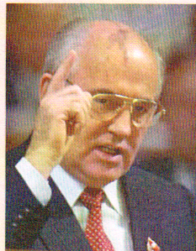
Михаил Сергеевич Горбачёв

Slide 3
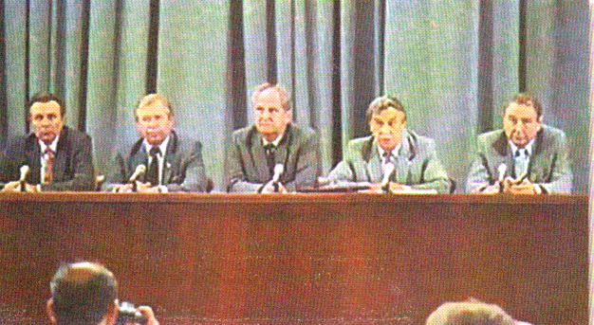
Пресс-конференция участников ГКЧП 19 августа 1991г.

Slide 4
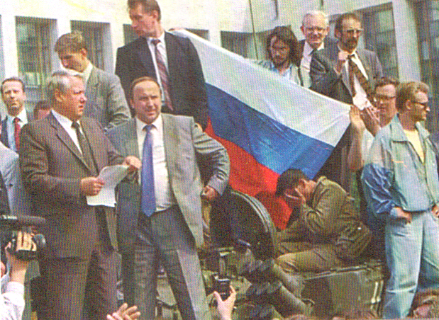
Борис Николаевич Ельцин на танке во время августовского путча у Белого дома.
19 августа 1991г.

Slide 5
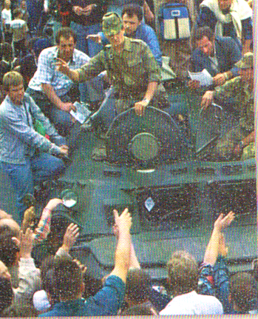
Люди блокируют военную технику в центре Москвы .
21 августа 1991г.

Slide 6
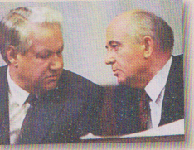
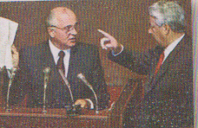
Президент РФ Б.Н. Ельцин и президент СССР М.С. Горбачёв. Конец 1991г.

